Slide 1
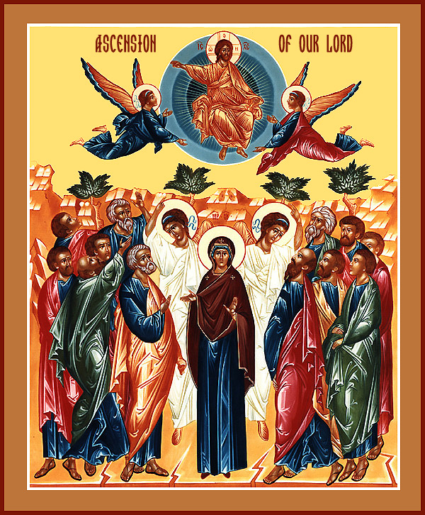
LA FIESTA DE LA ASCENSIÓN DE CRISTO y la Promesa del Espíritu Santo
www.iglesiaortodoxa.cl

Slide 2
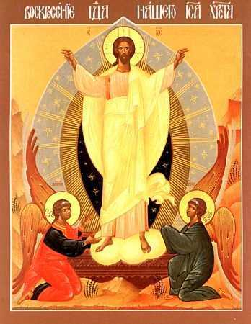
Jesús no vivió junto a sus discípulos después de Su Resurrección como lo hizo antes de su muerte.
Lleno de la gloria de su divinidad, apareció a los suyos en distintos lugares y en distintos momentos, asegurándoles que en verdad era Él, vivo en su cuerpo resucitado y glorificado.

Slide 3
Después de haber padecido, se presentó vivo con muchas pruebas indubitables, apareciéndoseles durante cuarenta días y hablándoles acerca del Reino de Dios. (Hechos 1,3)
Se utiliza el periodo de tiempo de cuarenta días en la Biblia a menudo. Significa un periodo de cumplimiento y plenitud. (Génesis 7,17; Éxodo 16,35; 24,18; Jueces 3,11; I Samuel 17,16; I Reyes 19,8; Jonás 3,4; Mateo 4,2).
40

Slide 4
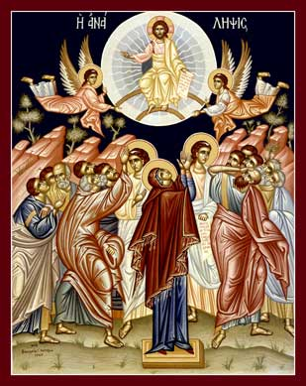
Cuarenta días después de su pascua, Jesús ascendió a los cielos para ser glorificado a la diestra del Padre. (Hechos 1,9-11; Marcos 16,19; Lucas 24,51)
La Ascensión de Cristo es su partida física final de este mundo después de Su Resurrección.
Es el cumplimiento formal de su misión en este mundo como el Salvador Mesiánico.
Es su glorioso retorno al Padre quien lo había enviado al mundo para llevar a cabo la obra que le había designado. (Juan 17,4-5)
Y aconteció que bendiciéndolos, se separó de ellos, y fue llevado arriba al cielo. Ellos, después de haberle adorado, volvieron a Jerusalén con gran gozo. (Lucas 24,51-52)

Slide 5
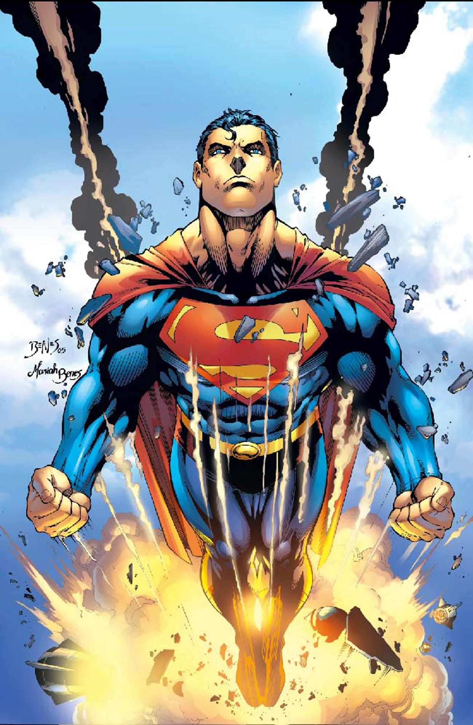
La celebración que la Iglesia hace en esta fiesta, tal como en todas las demás fiestas de este tipo, no es un simple recordatorio de algún acontecimiento en la vida de Jesús.
Por cierto, la propia Ascensión no ha de entenderse como un evento sobrenatural de un hombre flotando hacia arriba al cielo.

Slide 6
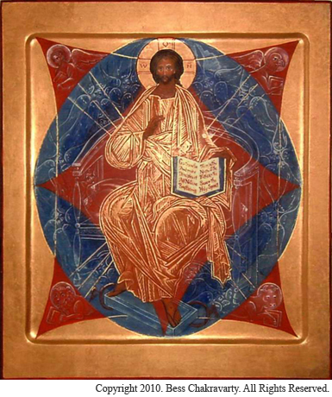
Es la entronización del Rey Victorioso y Triunfante a la diestra del Padre Celestial.
Es la confirmación de su Victoria (y la nuestra).
Entronización en la Divina Liturgia, Altar/Trono.
Palabras post-comunión.

Slide 7
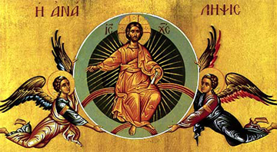
Mandorla: Visión con los ojos de la Fe
Las Sagradas Escrituras enfatizan la partida física de Cristo y su glorificación con Dios Padre, junto al gran regocijo que experimentaron los discípulos al recibir la promesa del Espíritu Santo quien vendría para asegurarles la presencia del Señor con ellos, capacitándoles para ser sus testigos hasta los confines de la tierra. (Lucas 24,48-53; Hechos 1,8-11; Mateo 28,16-20; Marcos 16,16-19)

Slide 8
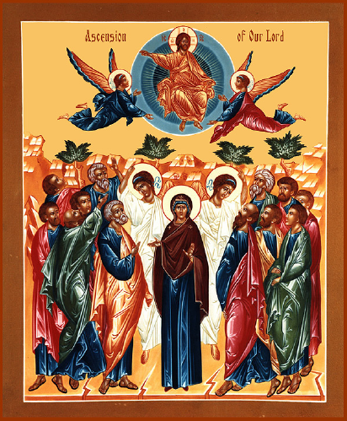
En la Iglesia, los creyentes celebran estas mismas realidades con la convicción de que la partida de Cristo desde el mundo ha sucedido para ellos y para la humanidad entera.
El Señor se va para que sea glorificado junto a Dios Padre y para glorificarnos a nosotros juntamente con Él.
Él se va para que pueda preparar un lugar para nosotros, y para llevarnos todos al júbilo y bienaventuranza de la presencia de Dios.

Slide 9
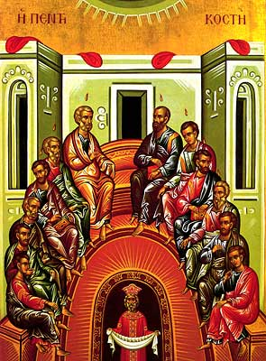
Nos abre el camino para que todos podamos entrar “el santuario celestial… el Lugar santo no hecho por manos humanas.” (Ver Hebreos 8 al 10)
Se va para poder enviar el Espíritu Santo, quien procede del Padre, y dará testimonio acerca de Él y Su Evangelio en el mundo, haciéndolo poderosamente presente en las vidas de sus discípulos.

Slide 10
Tropario – Tono IV
Ascendiste con gloria,
oh Cristo Dios Nuestro,
y regocijaste a tus discípulos con la promesa del Espíritu Santo.
Porque creyeron en la bendición de que Tú eres verdaderamente el Hijo de Dios, el Salvador del mundo.

Slide 11
Kontakion
Cuando cumpliste la dispensación por nosotros,
y uniendo los terrenales con los celestiales, ascendiste con gloria, oh Cristo Dios Nuestro,
no dejando a los que Te aman,
sino permaneciendo junto a ellos y exclamando, Estoy con vosotros
y nadie podrá contra vosotros!

